Slide 1
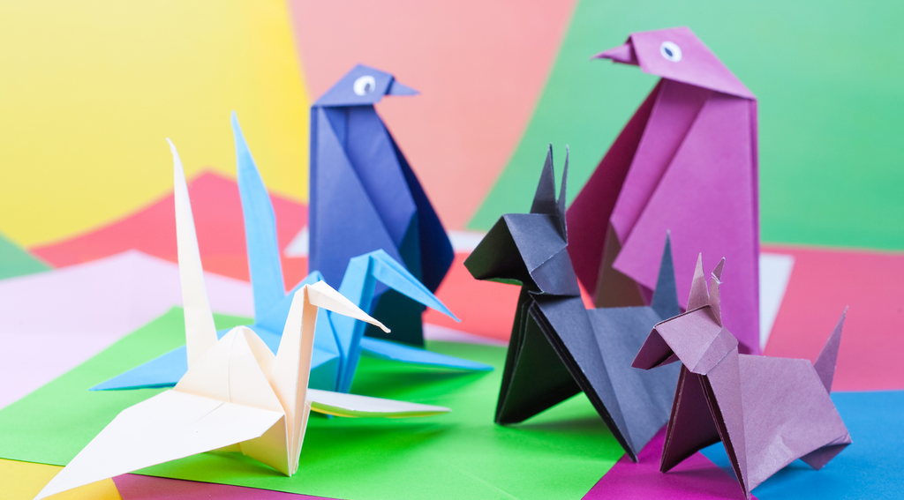
Фантазии с листом бумаги

Slide 2
Оригами – искусство складывания поделок из бумаги, в основном без использования ножниц и клея. Это занятие уходит корнями в глубокую древность. "Японские хроники" ("Нихонги") утверждают, что оригами возникло в 610 г. н.э. Из Китая в Японию пришел секрет изготовления бумаги. Сначала ее делали из коконов шелкопряда, проваривая их, перетирая и высушивая на циновках. В результате получался тонкий шелковистый слой, который после отглаживания превращался в бумагу. Однако коконы шелкопряда были очень дороги, и их заменили дешевым сырьем: древесной корой, стеблями бамбука, тряпьем и т.д. Таким образом создавался уникальный материал, который можно было складывать, и при этом он прекрасно сохранял форму сложенной фигурки. Старинный способ изготовления бумаги процветает я Японии до сих пор. Рядом с огромными заводами, производящими бумагу по современным технологиям, есть и маленькие мастерские, в которых изготавливают по древним рецептам дорогую, элитную бумагу.

Slide 3
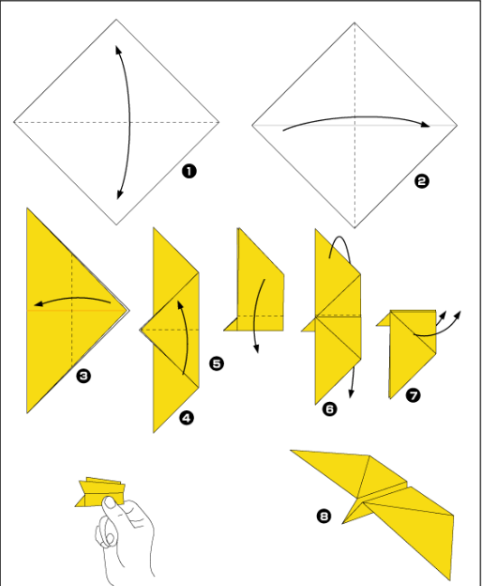
Оригами бабочка

Slide 4
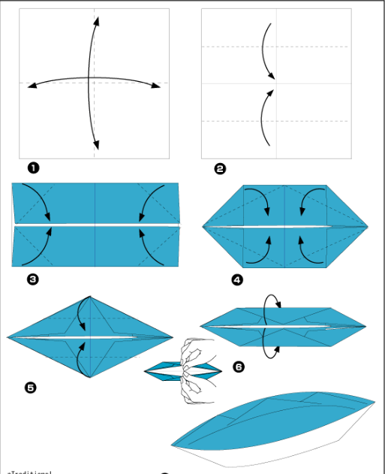
Лодка

Slide 5
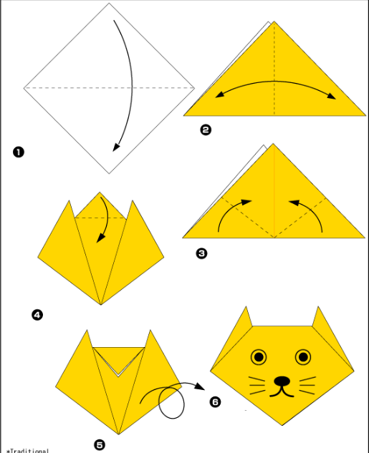
Кошка

Slide 6
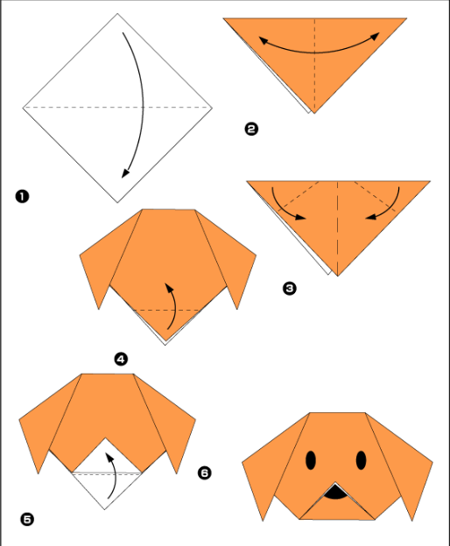
Собака

Slide 7
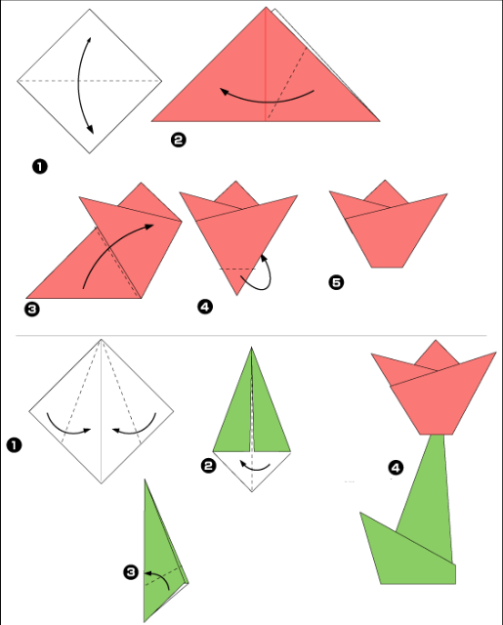
Тюльпан

Slide 8
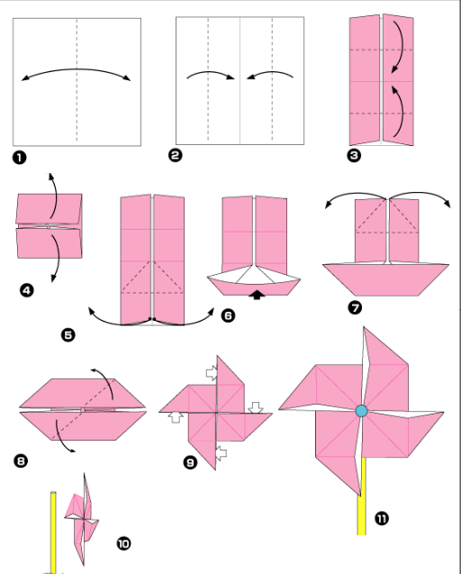
Ветряная мельница

Slide 9
Оригами для детей - отличный способ развить логическое и пространственное мышление, мелкую моторику рук, стимулировать творческую активность путем активации мыслительных процессов.

